Slide 1
Koordinering av store EU-prosjekter
Line Løw
Seniorrådgiver
Institutt for helse og samfunn (HELSAM)

Slide 2
Å jobbe med store koordinatorprosjekter
Utfordringer
  Stor forskjell på koordinatorprosjekter og partnerprosjekter
    UiO ikke rigget for kordinatorprosjekter
  Veien blir til mens man går, gjør det krevende å drifte store prosjekter
    Få verkstøy
    Få støtteordninger og support
    Finne opp hjulet på ny
Erfaringer
  Mine erfaringer fra å drifte et stort prosjekt

Slide 3
Gravitate-Health
Eksempler og erfaringer fra å koordinere
et stort og komplekst IMI2JU prosjekt
Line Løw, Project Manager

Slide 4
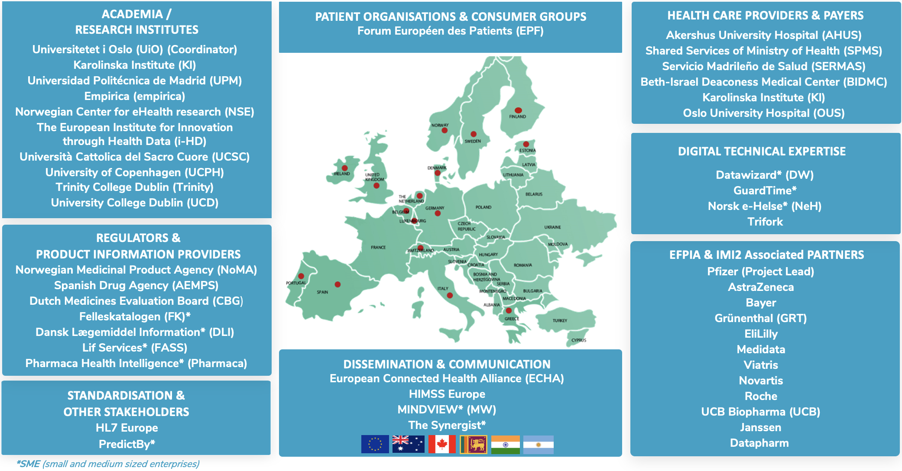




Gravitate-Health Public-Private Partnership
45 partners in
Europe & USA
60 months
11/20 – 10/25
19.4 mill €
European start
Global Outreach

Slide 5
Utfordringer
Kalender – «hverdagsproblem»
Utbetaling til partnere
  Forskjell i likviditet mellom partnere, kan gi negativt utslag på enkelte partneres økonomi
EU konto og industrimidler
Støttefunksjoner ved UiO
  Fakultet, sentralt
Utvikling av maler, intern kommunikasjon, hjemmeside

Slide 6
Felles kalender
Veldig viktig ved store og til dels uoversiktlige prosjekter
  Alle ser alle planlagte møter, både innenfor de forskjellige arbeidspakkene og arbeidstrømmene
    Konsortiemedlemmer kan be om få delta på andre arbeidspakkers møter og arbeidspakkeledere tar hensyn til hverandre når de planlegger større informasjonsmøter
    Viktige møter (generalforsamling, informasjonsmøter) og workshoper og informasjon om møtet (møtelenker, dokumenter etc) er tilgjengelig for hele konsortiet
Til dels uløst
  Det har vært vanskelig å få UiO sentralt til å bistå med en felles kalender
  Beste løsning hittil har vært Google Calendar men det tok mer enn 9 mnd før man fikk et oppsett som kunne importeres i Microsoft teams og det er tidkrevende å vedlikeholde
Håp om framtidig felles kalender i Microsoft Teams

Slide 7
Utbetaling til partnere
Tidkrevende manuell prosess
Forsinkelser i utbetaling fører til «unødvendig mas» fra partnere på oss som koordinator og fra oss på UiO sentralt
Kan ofte ta mer enn 2 mnd fra EU betaler inn på Eurokontoen til det utbetales til partnere
  Dette kan være kritisk for partnere med lav likviditet – som små og mellomstore bedrifter (SMEs) og partnere i sør
  Vårt ansvar å utbetale uten unødvendige forsinkelser – nedfelt i Grant Agreement
Løsning:
  Varsle UiO sentralt om forventet innbetaling, størrelse på beløp og dertil utbetaling til partnere
  Ha etterspurt partnerne om eventuelle endringer på forhånd
  Ha skjema klart så det kan sendes opp samme dag som EUs innbetaling er registrert

Slide 8
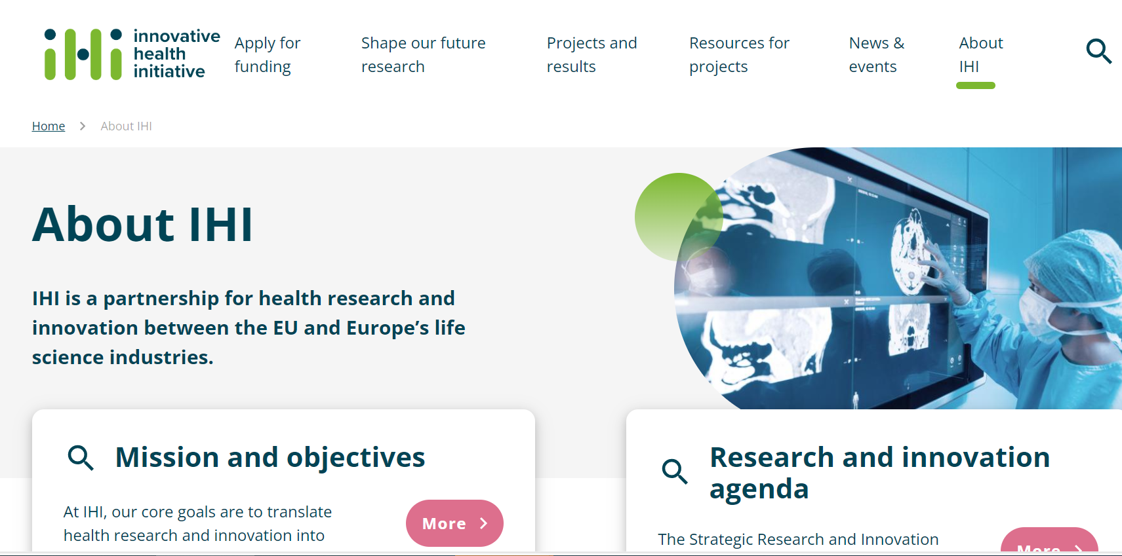
Eurokonto og midler fra industrien i IHI prosjekter
Innovative Health Initiative (IHI)
  Public Private Partnership
  Midler fra industrien og EU kommisjonen
Utfordringer når midler kommer fra industrien og ikke som overføring fra EU
  Ingen beskjed når midler er mottatt
  Avviste utbetalinger til partnere
  når UiO er «transparent bank»
  Ingen rapporteringsrutiner
    Finne opp hjulet selv
Løsning er å utvikle:
  God dialog med UiO sentralt
  God dialog med EU-kontoret

Slide 9
Kompetansenivå ved UiO
UiO er bra rigget for partnerprosjekter og det er mye kunnskap og kompetanse pre-grant - min påstand er at det til tider er lav kompetanse når det gjelder drift av koordinatorprosjekter, særlig komplekse prosjekter av forskjellig karakter
  «Ingen å spørre»
  «Fortell meg når du har funnet ut av det»
  «Snakk med Project Officer»
  Ingen superbruker på Portalen
Løsning
  Søke i EU kommisjonens guidelines – ofte finner man ikke svar på spørsmålet men man finner et utgangspunkt å jobbe videre fra
  Bruk EU Helpdesk!
  Bruk eksterne – andre har kanskje vært borti noe tilsvarende
  Kontakt Project Officer – veldig stor variasjon på dem så ikke like lett å samarbeide med alle

Slide 10
Maler, verktøy og hjemmeside
Koordinator har ansvar for å utvikle maler, verktøy og hjemmeside
  Liten eller ingen støtte for å utvikle gode maler i prosjektene
    Spesielt powerpoint, word, prosjektstyringsmaler
  Liten støtte/kursing i bruk av samhandlingsverktøy på et viderekommende nivå
  Liten eller ingen støtte for å ta i bruk verktøy som Microsoft Project eller tilsvarende verktøy for prosjektplanlegging eller prosjektledelse
  Liten eller ingen støtte for å lage hjemmeside for prosjektet utenfor UiO
Løsning:
  Betale noen for å utvikle maler til bruk i prosjektet, vanskelig å vedlikeholde når ikke utviklet lokalt
  Egen læring…
  Manuelle figurer for prosjektplanlegging
  Partner i prosjektet har ansvar for hjemmeside

Slide 11
Tips for god prosjektstyring av store EU-prosjekter (1)
Følg opp prosjektets progresjon i forhold til implementeringsplan:
  Arbeidsstrømmer, interne mål
  Aktiviteter, milepæler, leveranser
  Legg gode premisser for arbeidskultur i prosjektet – samarbeid og informasjon
  Planlegg godt
  Vær på tilbudssiden
Ha gode styringsmekanismer
  Project Management Office (PMO)
  Arbeidspakkeledere, styringsgruppa, gode nøkkelpersoner
  Generalforsamling
  Workshoper, informasjonsmøter, gode styringsgruppemøter

Slide 12
Tips for god prosjektstyring av store EU-prosjekter (2)
Kvalitetskontroll
  Pugg Grant Agreement og konsortiumavtalen!!
  Les alle leveranser – gjelder både prosjektleder OG prosjektkoordinator (admin)
  Utvikle gode prosedyrer og retningslinjer som nedfelles i Project Management Plan
  Intern rapportering – økonomi og kommunikasjonsaktiviteter
  Enkle progresjonsrapporter for arbeidspakkelederne
  Les alle rapporter
Bruk tilgjengelige verktøy
  Samskriving i Microsoft Teams, dokumentbehandling, inkludering og åpenhet i prosesser
  Virtuelle møter og felles kalender
  Utvikle gode maler, visuell profil og følg Grant Agreement når det gjelder bruk av logoer etc
  Nettside
Vær den kontaktpersonen alle går til! Gir oversikt men også økt arbeidsbyrde…

